Slide 1
Педагог – наставник: Овсянникова Анастасия Викторовна
Воспитатель, высшая квалификационная категория, стаж работы 16 лет
Молодые педагоги: Горбунова Екатерина Михайловна (МАДОУ детский сад «Тополек» г. Советский), Ергина Алена Александровна (МАДОУ детский сад «Ромашка» г. Советский).

Slide 2
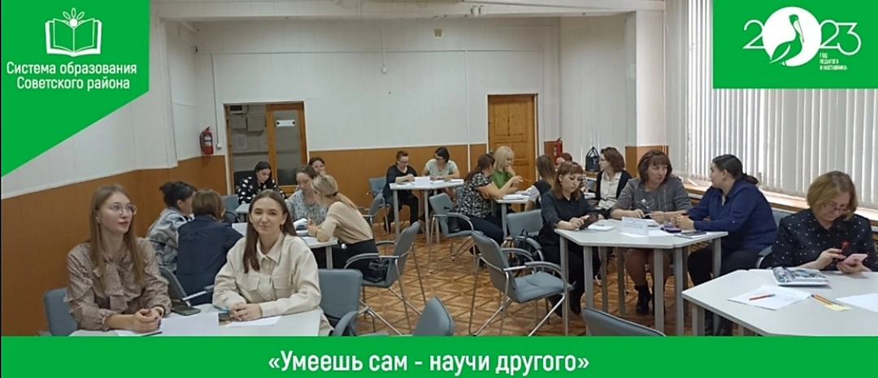
В Год педагога и наставника в Советском районе создали муниципальную систему наставничества образовательных организаций и молодых педагогов Советского района. От нашего детского сада муниципальным наставником была Овсянникова Анастасия Викторовна.

Slide 3
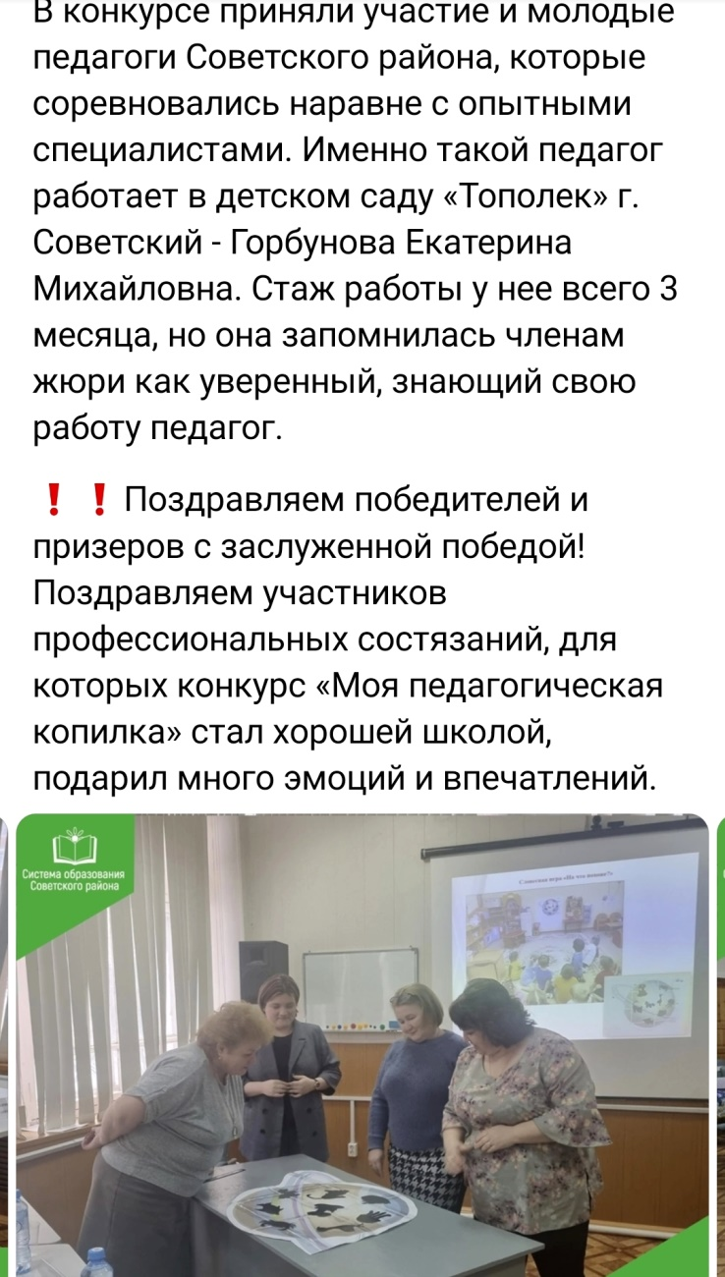
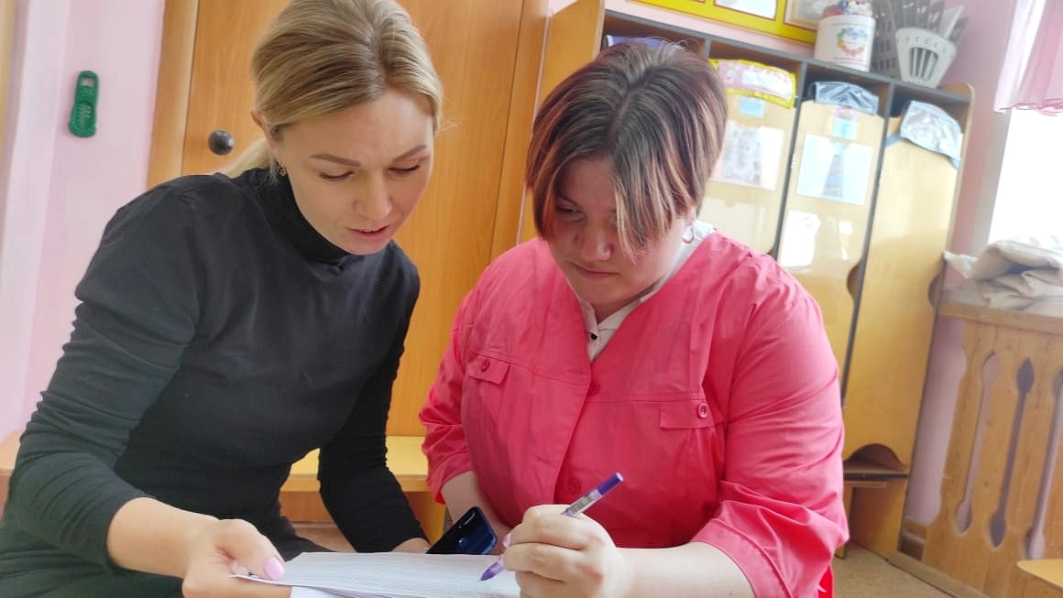
Молодой педагог Горбунова Екатерина Михайловна приняла участие в районном конкурсе «Моя педагогическая копилка» в номинации «Педагогический опыт», где представила серию подготовленных и проведенных мероприятий с практическим применением приемов технологии развития креативного мышления, и несмотря на небольшой стаж работы, проявила себя как уверенный, знающий свою работу педагог.

Slide 4
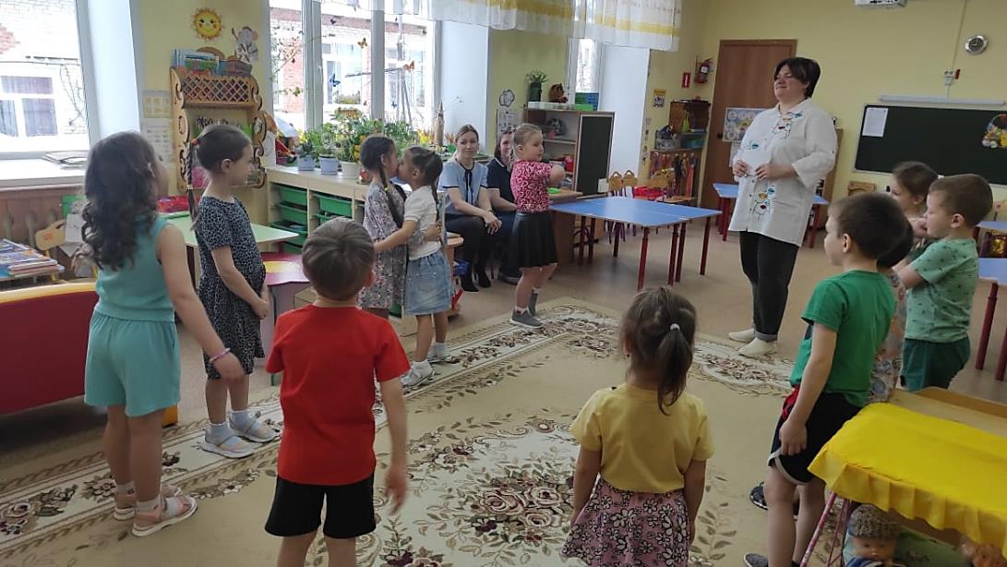
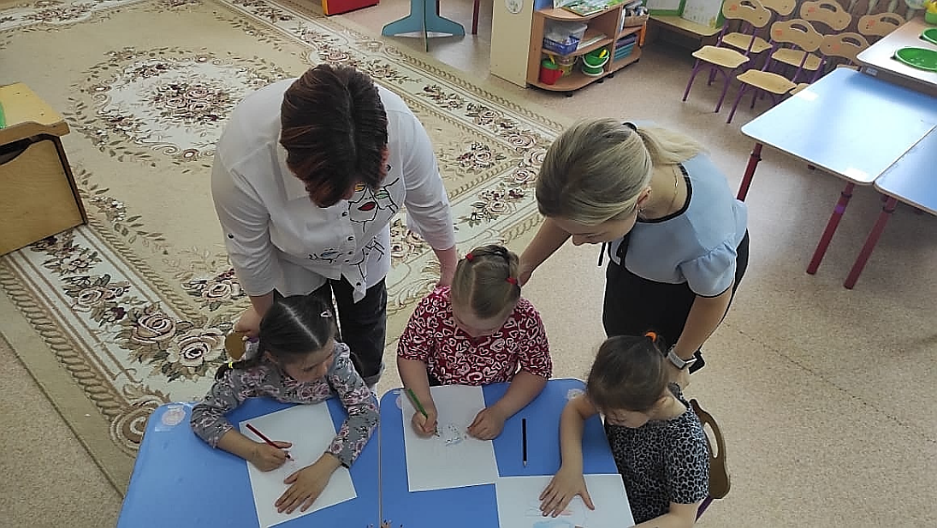
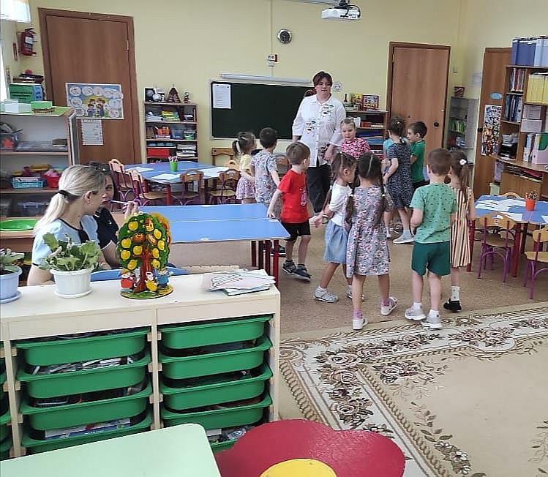
Открытый показ и анализ посещенных мероприятий

Slide 5
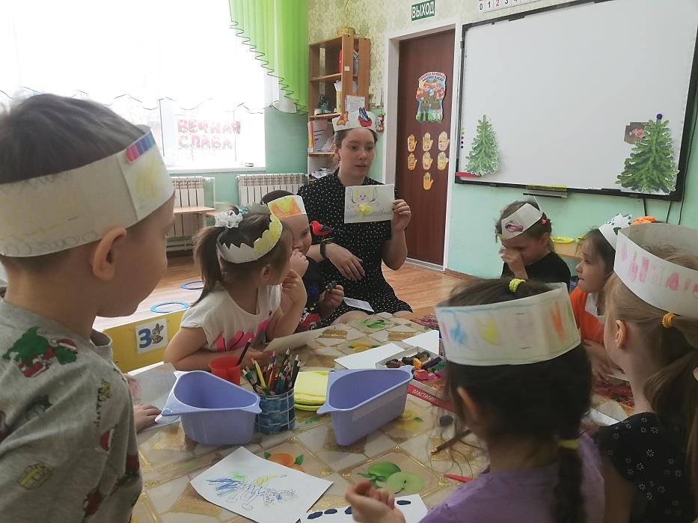
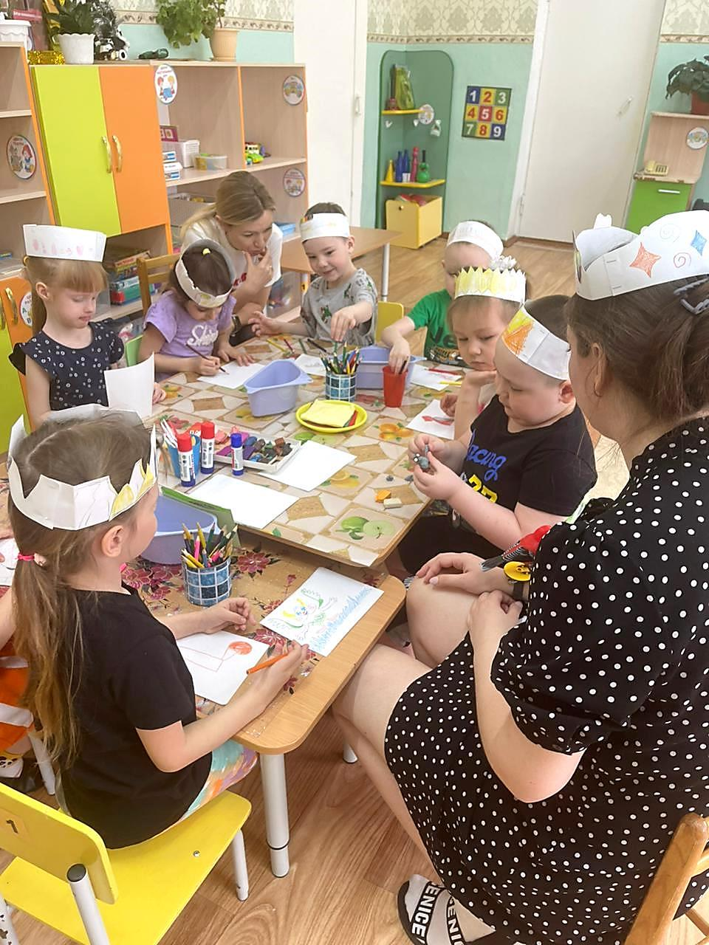
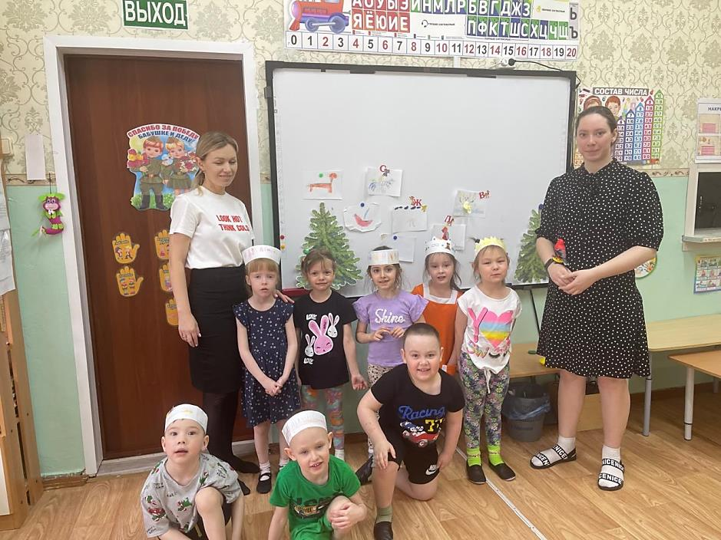
Открытый показ и анализ посещенных мероприятий

Slide 6
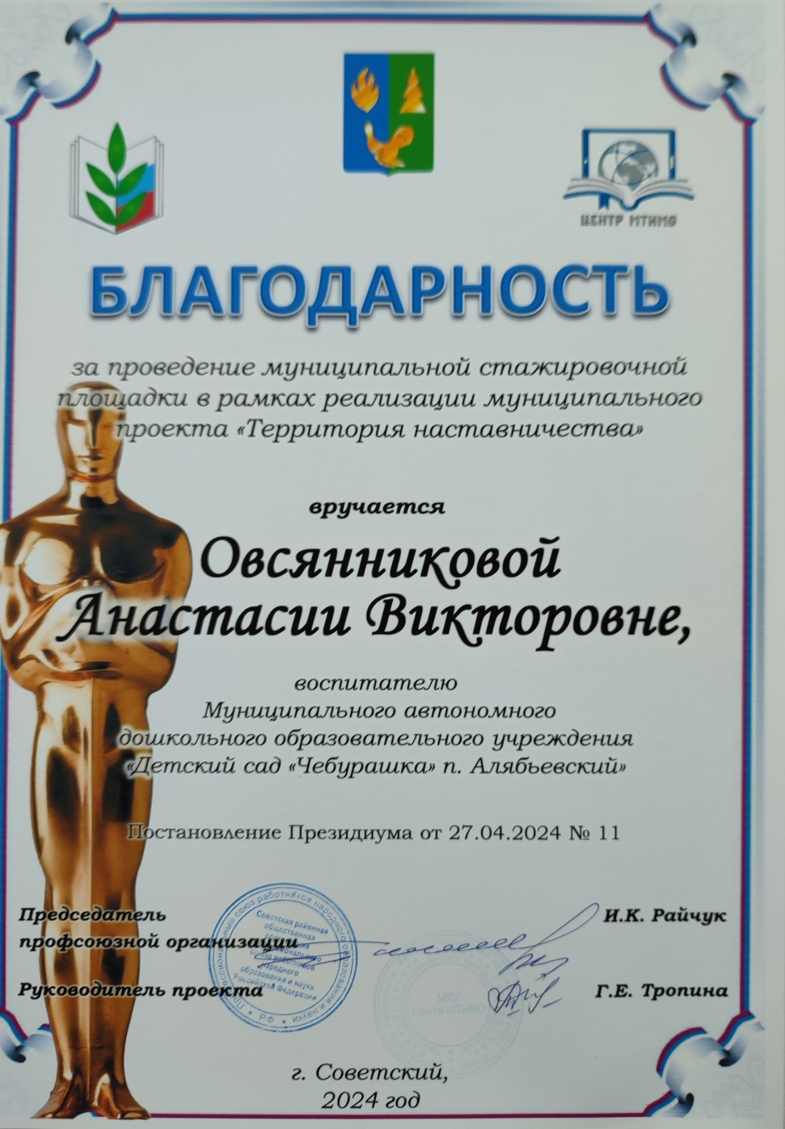
Благодарность за проведение муниципальной стажировочной площадки
в рамках реализации муниципального проекта «Территория наставничества».

Slide 7
Педагог – наставник: Шуплецова Анна Геннадьевна
Воспитатель, высшая квалификационная категория, стаж работы 16 лет
Молодой педагог: Беспрозванных Виктория Олеговна (МАДОУ детский сад «Чебурашка).

Slide 8
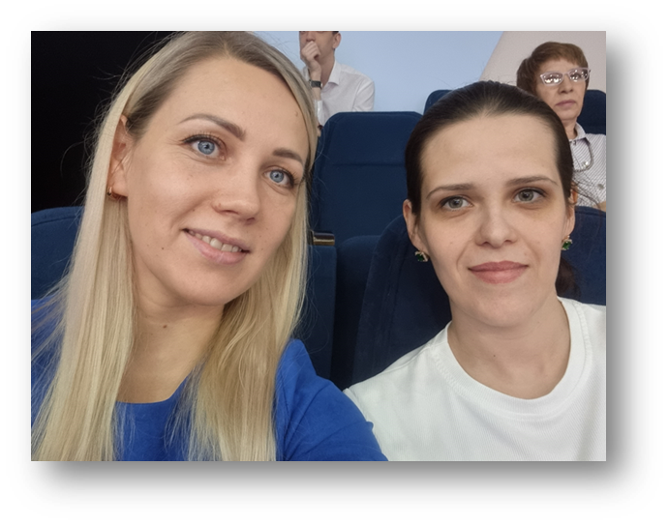
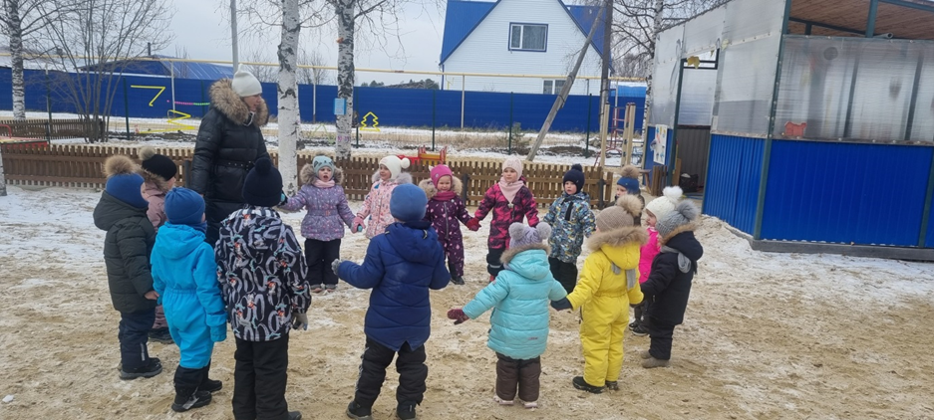
Работа с начинающим педагогом Беспрозванных Викторией Олеговной осуществлялась с 2021 по 2024 учебный год. Целью работы стало оказание методической, консультационной и практико-ориентированной помощи педагогу. Работа велась по индивидуальному плану прохождения наставничества.
За время прохождения наставничества педагоги тесно взаимодействовали, посещали друг у друга все режимные моменты, игровую и образовательную деятельность, проводили совместные прогулки с последующим подробным обсуждением и полученными рекомендациями.

Slide 9
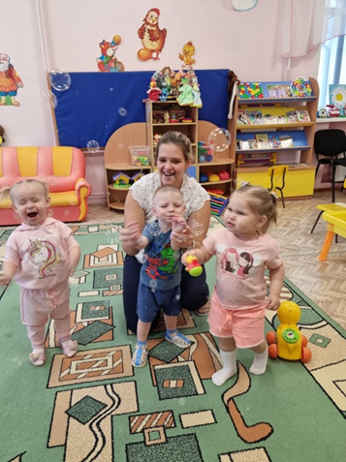
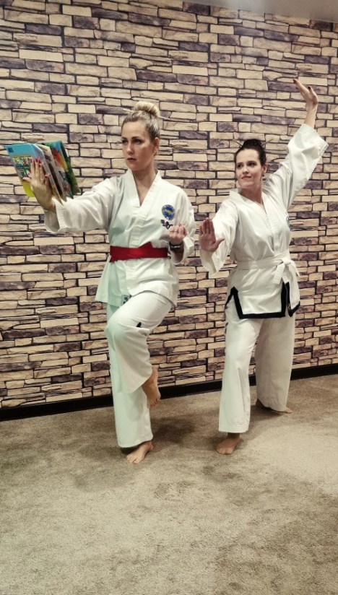
По итогу совместной работы молодой педагог участвовала в муниципальном конкурсе «Фото-фест «Один день из жизни педагога».
Результат - сертификат участника.
Муниципальный фото конкурс «Крылья за спиной».
Результат - сертификат участника.

Slide 10
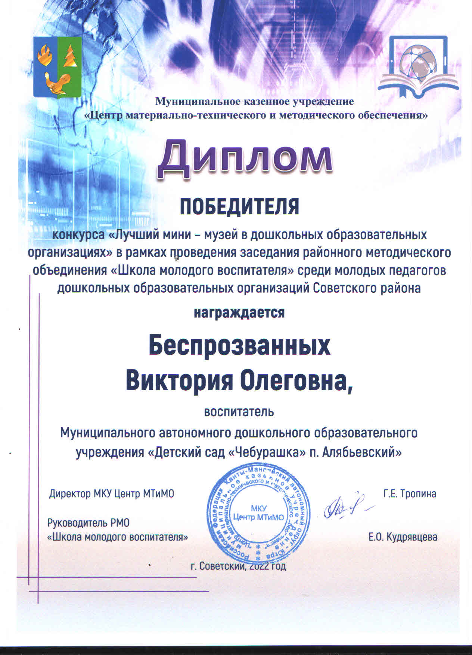
Участвовала в муниципальном конкурсе проектов «Музейная педагогика как средство развития современных детей в условиях ФГОС ДО»
Результат – Диплом 1 степени
Участвовала в конкурсе «Открытое занятие» среди молодых педагогов дошкольных образовательных организаций Советского района
Результат – Диплом 2 степени.

Slide 11
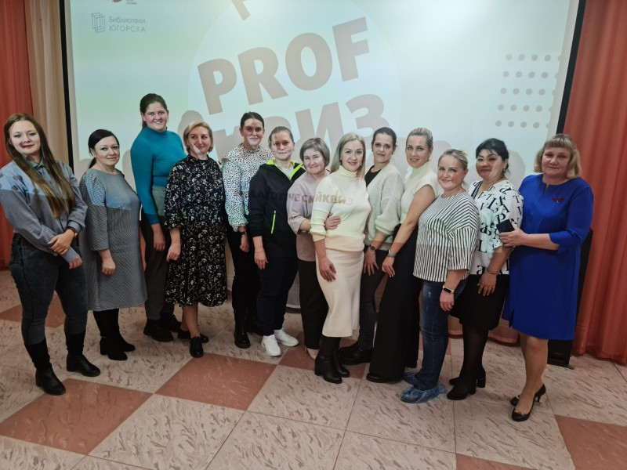
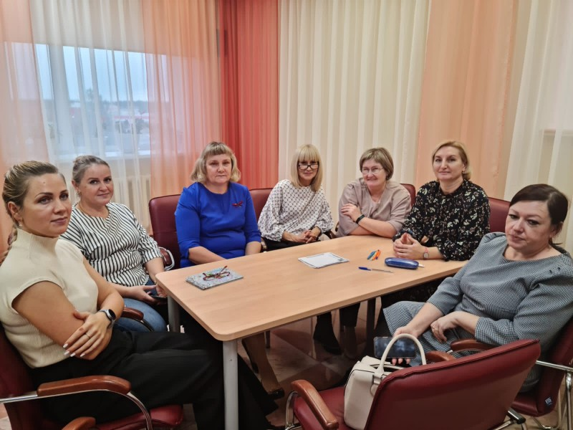
Педагог – наставник и молодой педагог участвовали в педагогическом квизе «Педагоги и наставники», который проходил в центральной библиотеке г. Югорска

Slide 12
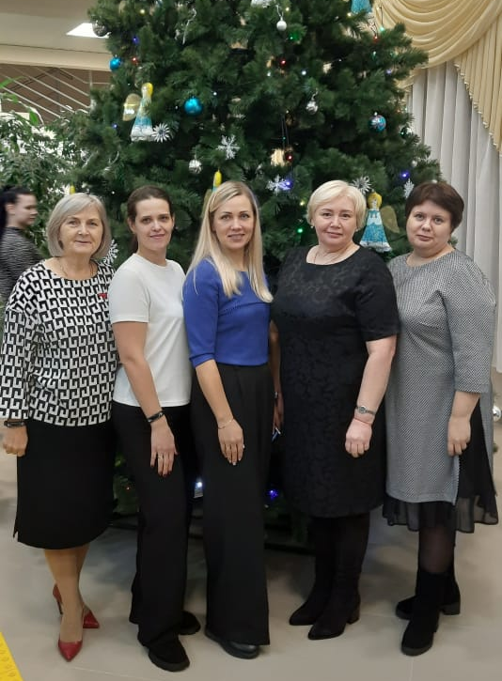
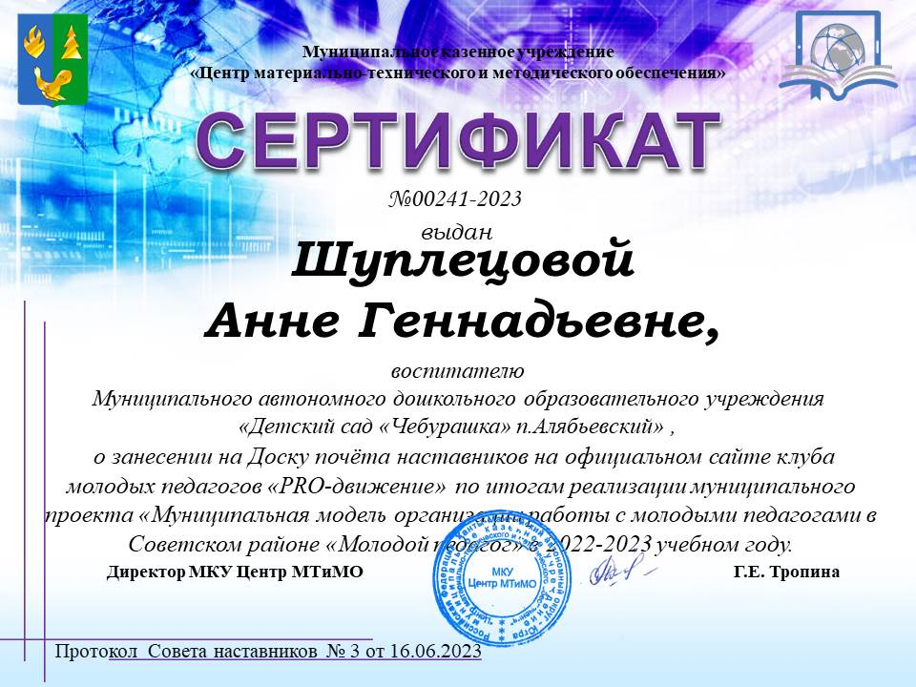
Посещали заседания районных методических объединений и итоговые мероприятия.

Slide 13
По результатам наставничества Анна Геннадьевна и
Анастасия Викторовна
занесены на муниципальную Доску почета наставников.

